Slide 1

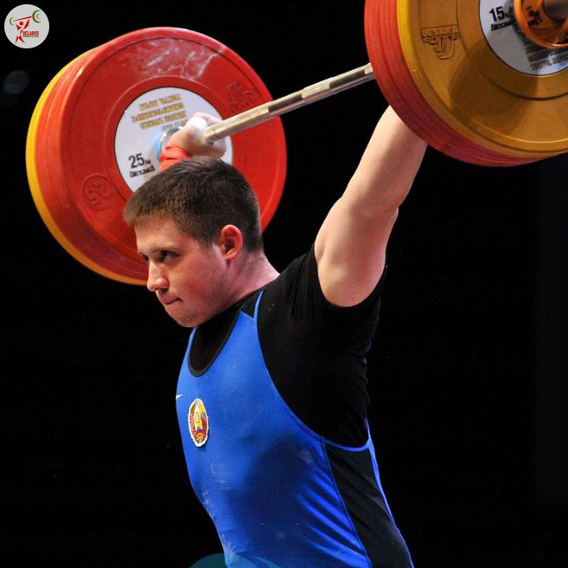
СИЛА

Slide 2

Сила – это способность человека преодолевать внешнее сопротивление или противодействовать ему за счёт мышечных усилий (напряжений)
При воспитании силы всегда главным является определение двух параметров
Выбор величины отягощений
Определение необходимого темпа или скорости выполнения упражнения

Slide 3
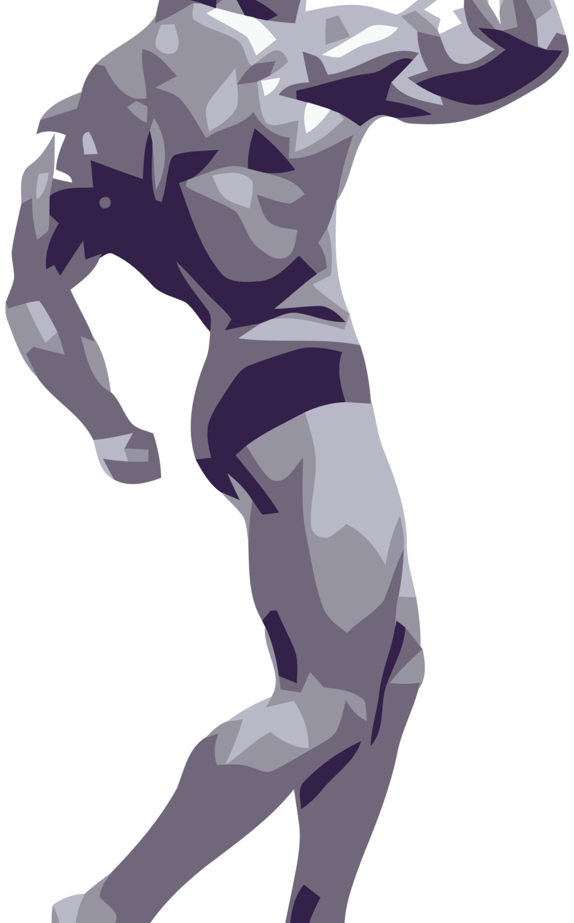
Основные задачи совершенствования силовых способностей человека в процессе физического воспитания
.
Приобретение и совершенствование способности проявлять силу во всех трех режимах работы мышц – в статическом, преодолевающем и уступающем
обеспечить гармоническое развитие всех мышечных групп двигательного аппарата человека
Овладение основами техники выполнения разнообразных силовых упражнений (подъем тяжестей, их удержание и переноска), позволяющей человеку рационально и эффективно проявлять свою силу в тех или иных жизненных условиях

Slide 4
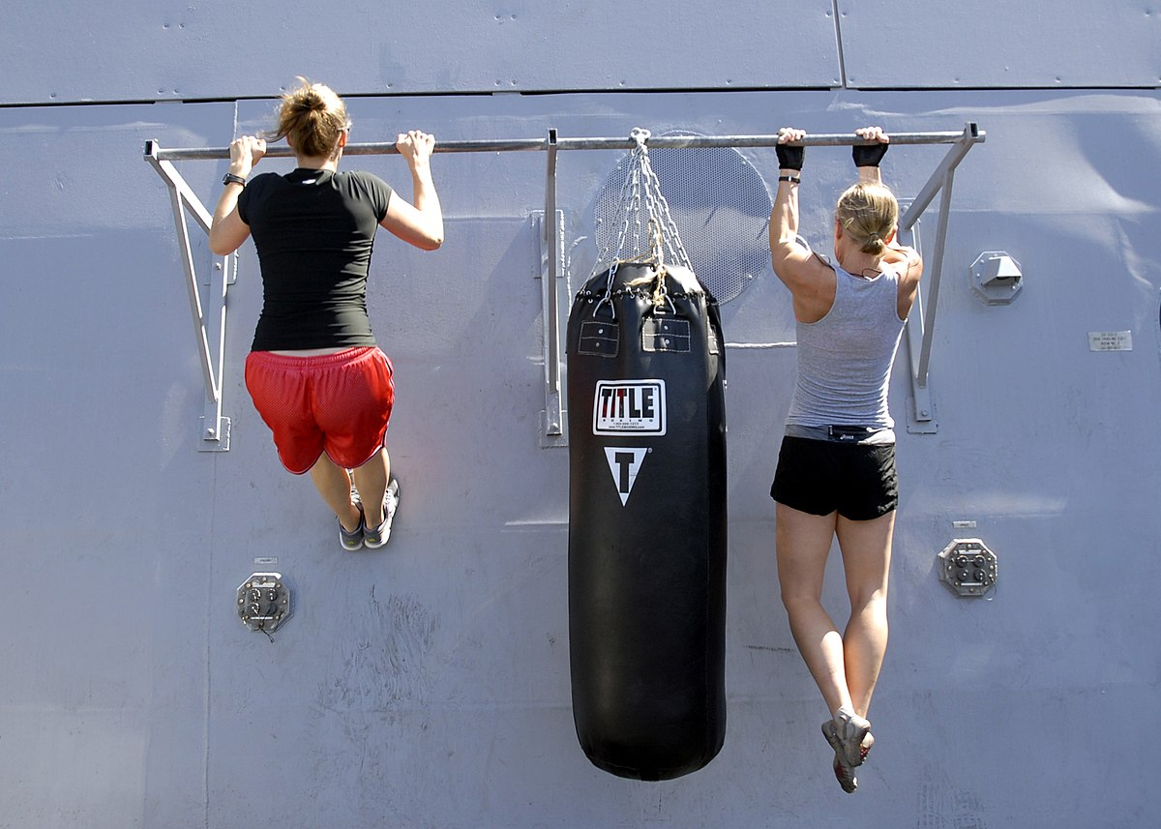
Силовые способности
Статическая сила
(проявляя силу, мышца не изменяет своей длины)
преодолевающий режим
(мышца уменьшает свою длину, пример подтягивание на перекладине
Уступающий режим (мышца несколько удлиняется, пример спрыгивание с высоты)
Скоростно-силовые способности
Собственно силовые способности
Динамическая сила
Силовая ловкость
Силовая выносливость

Slide 5
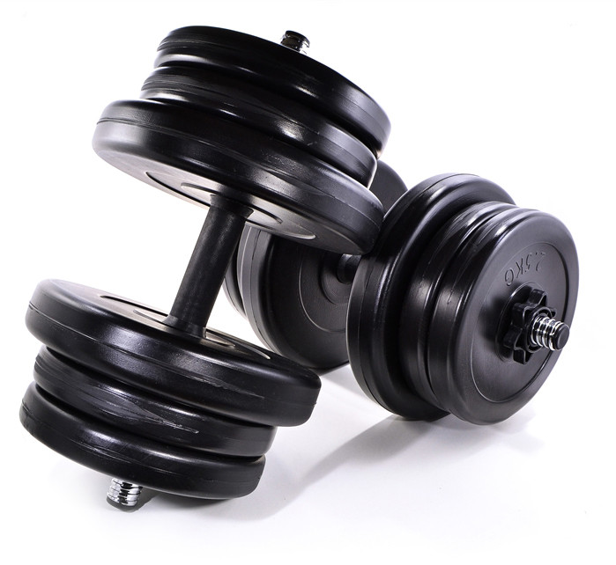

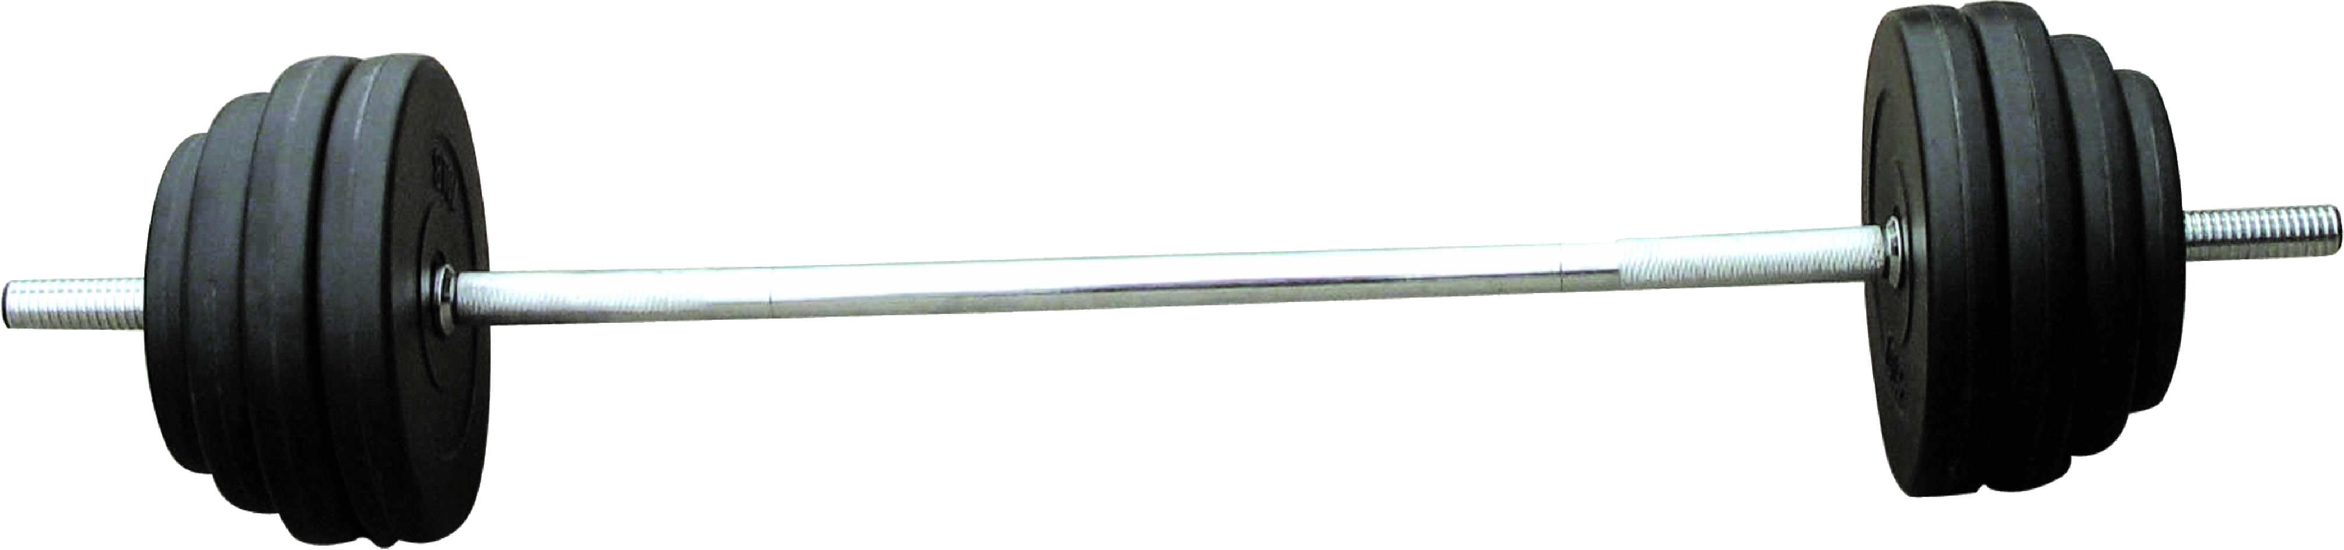
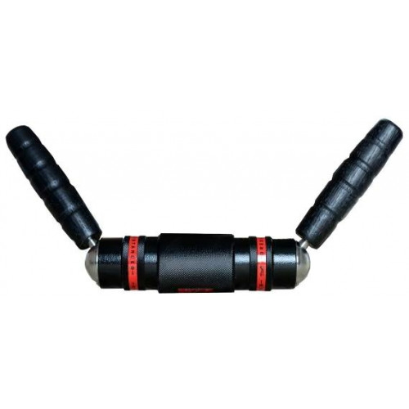
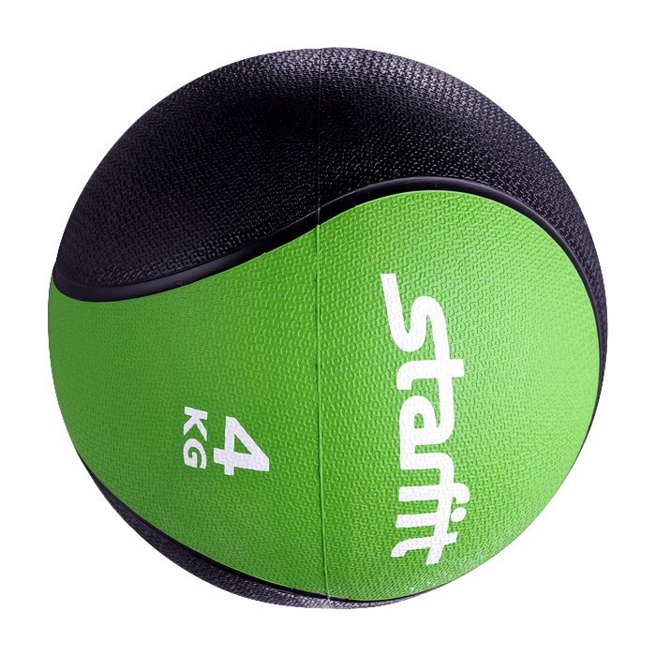
Средства воспитания силовых способностей
Основные средства
Упражнения, отягощенные весом собственного тела
Упражнения с весом внешних предметов
Дополнительные средства
Упражнение с использованием внешней среды
Упражнения с противодействием партнера
Изометрические упражнения
Упражнения с использованием тренажерных устройств общего типа
Рывково-тормозные упражнения
Упражнения с использованием сопротивления упругих предметов
Notes:
У 70% юных спортсменов наблюдается нестабильность при выступлении на соревнованиях
Тренировочные нагрузки увеличиваются с 2-3 до 5-6 раз в неделю. У спортсмена может появиться страх не выдержать нагрузку и страх получить травму.
Часто форсируется результат, сильные физические и нервно-психические нагрузки
Повышается ранг соревнований, сильные переживания из – за поражения
Спорт перестает быть «игровой деятельностью» и превращается в серьезный профессиональный труд. Повышается ответственность

Slide 6
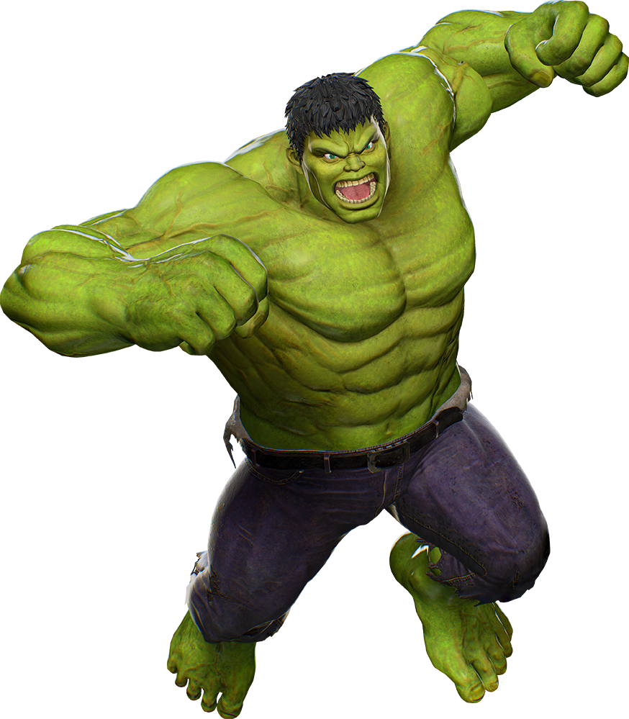
Методы воспитания силы
Максимальных усилий
Непредельных усилий
Метод статических усилий
Динамических усилий
«Ударный метод»
Метод круговой тренировки

Slide 7
Метод максимальных усилий
Преимущественное развитие максимальной силы
Развитие максимальной силы с незначительным приростом мышечной массы
Одновременное увеличение силы и мышечной массы
Вес отягощения, % от максимума
До 100 и более
Вес отягощения, % от максимума
90-95
Вес отягощения, % от максимума
85-90
Кол-во повторений
1-3
Кол-во повторений
5-6
Кол-во повторений
5-6
Кол-во подходов
2-5
Кол-во подходов
2-5
Кол-во подходов
3-6
Отдых, мин.
2-5
Отдых, мин.
2-5
Отдых, мин.
2-3
Темп выполнения упражнения
Произвольный
Темп выполнения упражнения
Произвольный
Темп выполнения упражнения
средняя

Slide 8
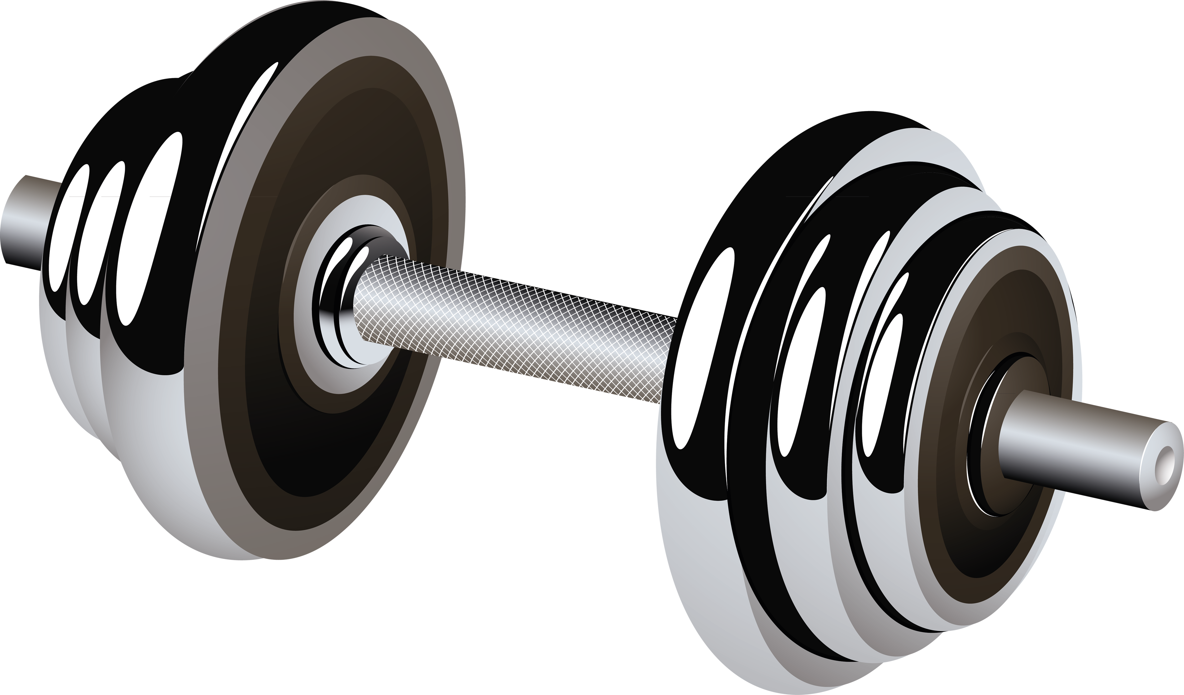
Метод непредельных усилий с нормированным количеством повторений
Увеличение мышечной массы с одновременным приростом максимальной силы
Совершенствование силовой выносливости и рельефа мышц
Уменьшение жирового компонента массы тела и совершенствование силовой выносливости
Вес отягощения, % от максимума
30-60
Вес отягощения, % от максимума
80-85
Вес отягощения, % от максимума
50-70
Кол-во повторений
50-100
Кол-во повторений
8-10
Кол-во повторений
15-30
Кол-во подходов
3-6
Кол-во подходов
3-6
Кол-во подходов
2-6
Отдых, мин.
3-6
Отдых, мин.
5-6
Отдых, мин.
2-3
Темп выполнения упражнения
Высокий до максимального
Темп выполнения упражнения
Высокий
Темп выполнения упражнения
Средний

Slide 9
Метод непредельных усилий с максимальным количеством повторений (до отказа)
Совершенствование силовой выносливости (анаэробной производительности)
Совершенствование силовой выносливости (гликолитической емкости)
Вес отягощения, % от максимума
30-70
Вес отягощения, % от максимума
20-60
Кол-во повторений
До отказа
Кол-во повторений
До отказа
Кол-во подходов
2-4
Кол-во подходов
2-4
Отдых, мин.
5-10
Отдых, мин.
1-3
Темп выполнения упражнения
Субмаксимальный
Темп выполнения упражнения
Субмаксимальный

Slide 10
Метод динамических усилий
Совершенствование скорости отягощенных усилий
Скорость преодолевающих движений максимальная
Вес отягощения от максимума 15-35%
Количество подходов до падения скорости
Количество повторений 1-3
Интервалы отдыха до полного восстановления
Темп выполнения высокий

Slide 11
«Ударный» метод
Совершенствование «взрывной силы» и реактивной способности двигательного аппарата
Скорость преодолевающих движений максимальная
Вес отягощения от максимума 15-35%
Количество подходов до падения мощности усилий
Интервалы отдыха до полного восстановления
Количество повторений 5-8
Темп выполнения произвольный

Slide 12
Метод статических (изометрических) усилий
Развитие максимальной силы мышц
Развитие общей силы
80-90 % от максимума
Продолжительность 4-6 сек
60-80 % от максимума
Продолжительность 10-12 сек
100% от максимума
Продолжительность 1-2 сек
выполняется
3-4 упражнения
выполняется
3-4 упражнения
5-6 повторений каждого
5-6 повторений каждого
Отдых между упражнениями 2 минуты
Отдых между упражнениями 2 минуты

Slide 13
Метод круговой тренировки
Обеспечивается комплексное воздействие на различные мышечные группы. Упражнения проводятся по станциям. Каждая последующая серия включает в работу новую группу мышц.
Комплекс упражнений с использованием непредельных отягощений повторяют 1-3 раза по кругу. Отдых 2-3 мин.

Slide 14
контрольные упражнения (тесты) для определения уровня развития силовых способностей
Количественно-силовые возможности оцениваются
С помощью измерительных устройств
С помощью тестов
Динамографы, тензометрические силоизмерительные устройства
Скоростно-силовые способности и силовая выносливость
Максимальная сила
Прыжки через скакалку; подтягивание; отжимание на параллельных брусьях, от пола или скамейки; поднимание туловища из положения лежа с согнутыми коленями; прыжок в длину с места; метание набивного мяча и т.п.
Жим штанги лежа, приседания со штангой и т.п.

